Slide 1
Programação web – Front end
CSS -

Slide 2
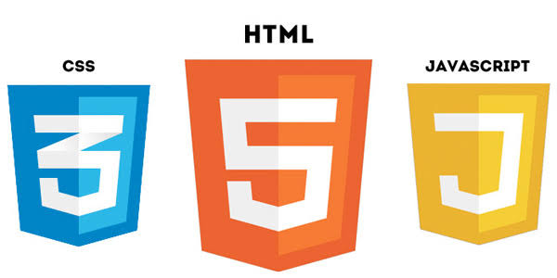

Slide 3
Por que o CSS foi criado?
Com a evolução dos recursos de programação, as tecnologias estavam adotando cada vez mais estilos e variações para deixá-las mais elegantes e atrativas para os usuários. Com isto, linguagens de marcação simples como o HTML, que era destinada para apresentar os conteúdos, também precisaram ser aprimoradas.
Foram criadas novas tags e atributos de estilo para o HTML e em resumo, ele passou a exercer tanto a função de estruturar o conteúdo quanto de apresentá-lo para o usuário final. Entretanto, isto começou a trazer um problema para os desenvolvedores, pois não havia uma forma de definir, por exemplo, um padrão para todos os cabeçalhos ou conteúdos em diversas páginas. Ou seja, as alterações teriam que ser feitas manualmente, uma a uma.
A partir destas complicações, nasceu o CSS. Primariamente, foi desenvolvido para habilitar a separação do conteúdo e formato de um documento (na linguagem de formatação utilizada) de sua apresentação, incluindo elementos como cores, formatos de fontes e layout. Esta separação proporcionou uma maior flexibilidade e controle na especificação de como as características serão exibidas, permitiu um compartilhamento de formato e reduziu a repetição no conteúdo estrutural de um documento.

Slide 4
O que é CSS?
O CSS é uma linguagem utilizada para definir a apresentação (aparência) de documentos que de linguagens de marcação (HTML).
Até o momento, utilizamos os elementos HTML sem modificar a forma de exibição dos mesmos. A formatação padrão pode variar de navegador para navegador. Em geral, os navegadores tentam seguir as sugestões do W3C.
Os elementos HTML possuem alguns atributos para formatarmos a sua aparência. Porém, além de serem limitados, o uso desses atributos estão caindo em desuso.
Para alterarmos o aspecto visual dos elementos do HTML, o W3C recomenda que utilizemos o CSS (Cascading Style Sheets - Folhas de Estilo em Cascata).
Atualmente o CSS encontra-se em sua terceira versão. Porém, nem todos os navegadores implementaram todos os novos recursos.

Slide 5
Como aplica um CSS numa página HTML
Definindo as propriedades CSS diretamente no elemento HTML através do seu atributo style.
Definindo as regras CSS dentro de um elemento com a tag style.
Definindo as regras CSS em arquivo à parte do documento HTML.

Slide 6
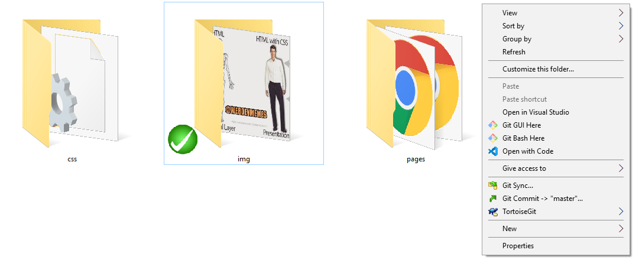
css
img
pages

Slide 7
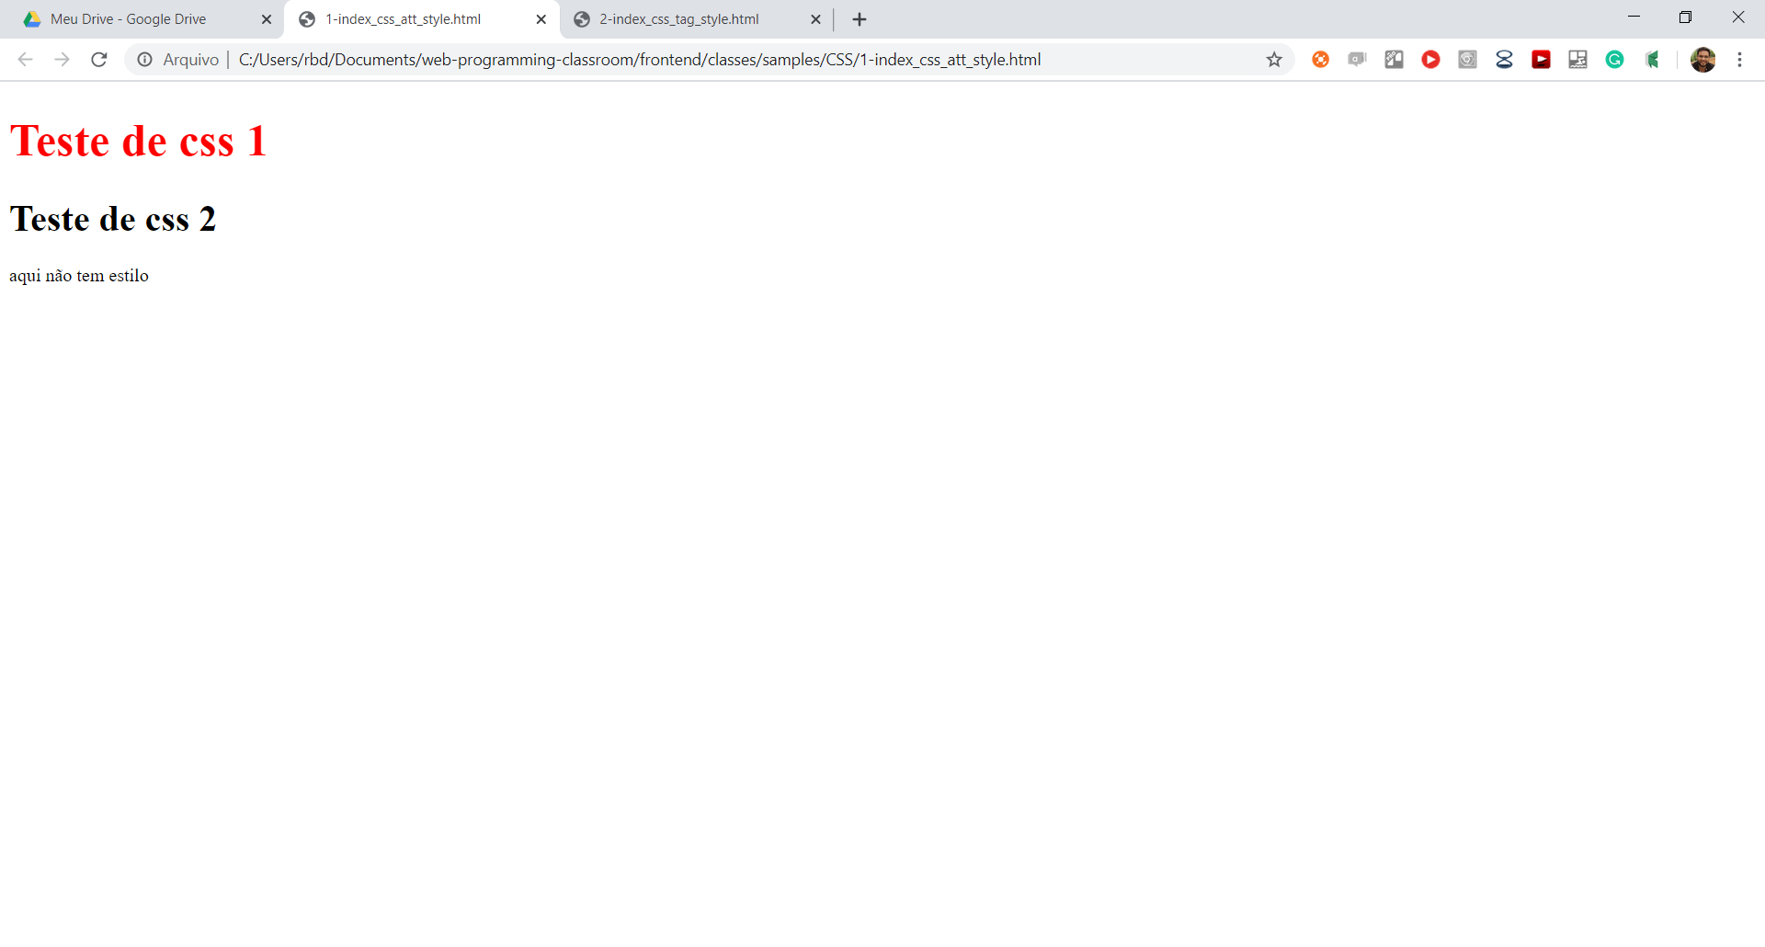
Definindo as propriedades CSS diretamente no elemento HTML através do seu atributo style.
<!DOCTYPE html>
<html>
<head>
</head>
<body>
<h1 style ="font-size: 40px; color: red">Teste de css</h1>
<h1>Teste de css</h1>
</body>
</html>

Slide 8
Quando aplicamos as propriedades CSS diretamente a um elemento através da propriedade style, estamos utilizando a abordagem CSS inline. Essa prática não é recomendada, pois dessa forma não é possível reaproveitar o código CSS, além de dificultar a leitura do código HTML.

Slide 9
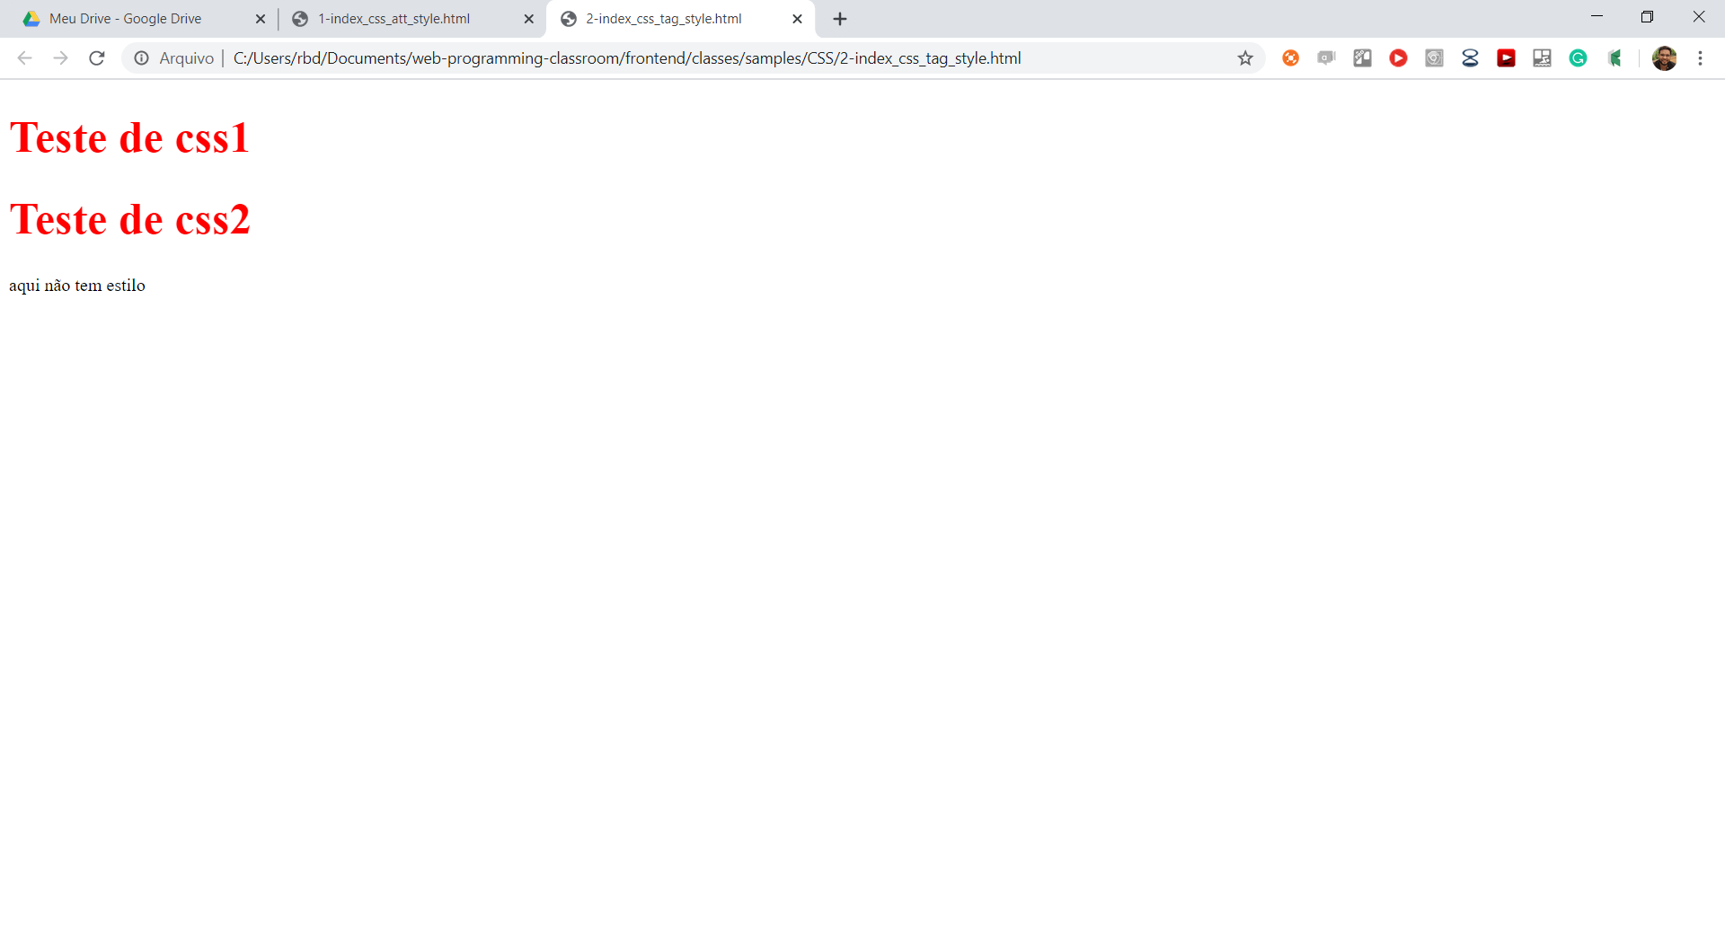
Definindo as regras CSS dentro de um elemento com a tag style.
<!DOCTYPE html>
<html>
<head>
<style>
h1{
font-size: 40px;
color: red
}
</style>
</head>
<body>
<h1>Teste de css1</h1>
<h1>Teste de css2</h1>
<p>aqui não tem estilo<p>
</body>
</html>

Slide 10
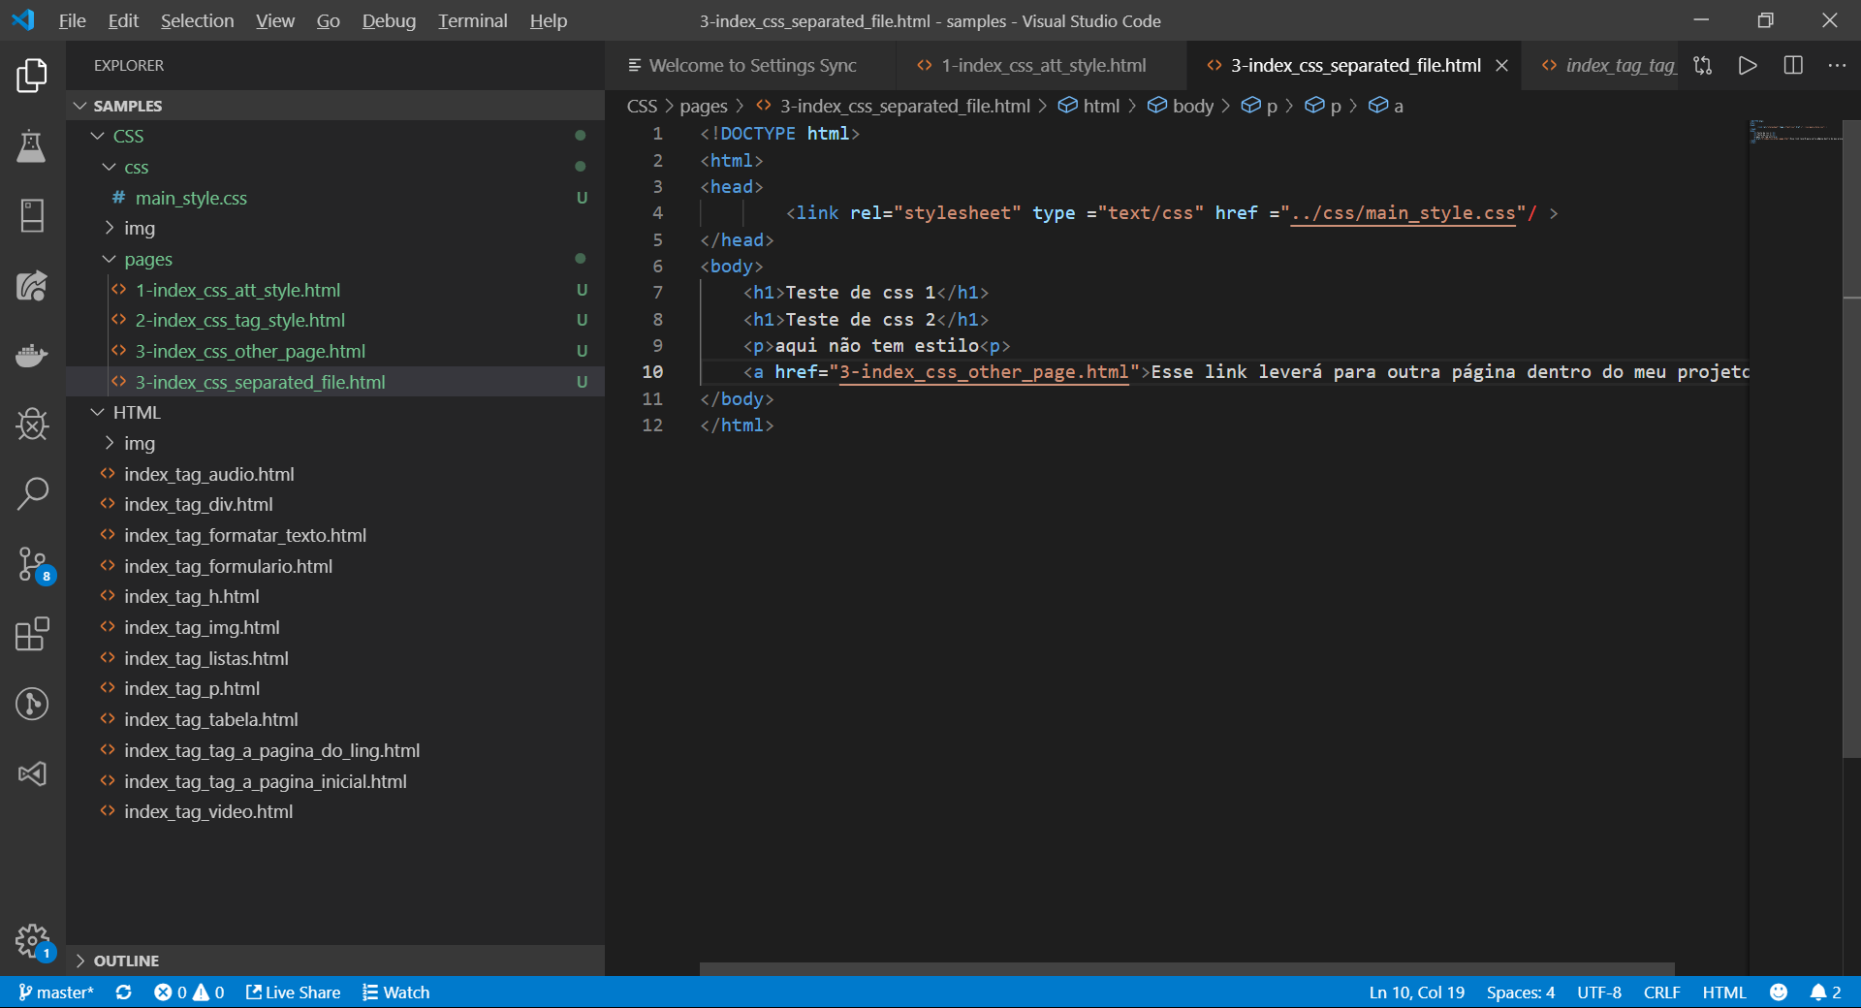
Definindo as regras CSS em arquivo à parte do documento HTML.

Slide 11
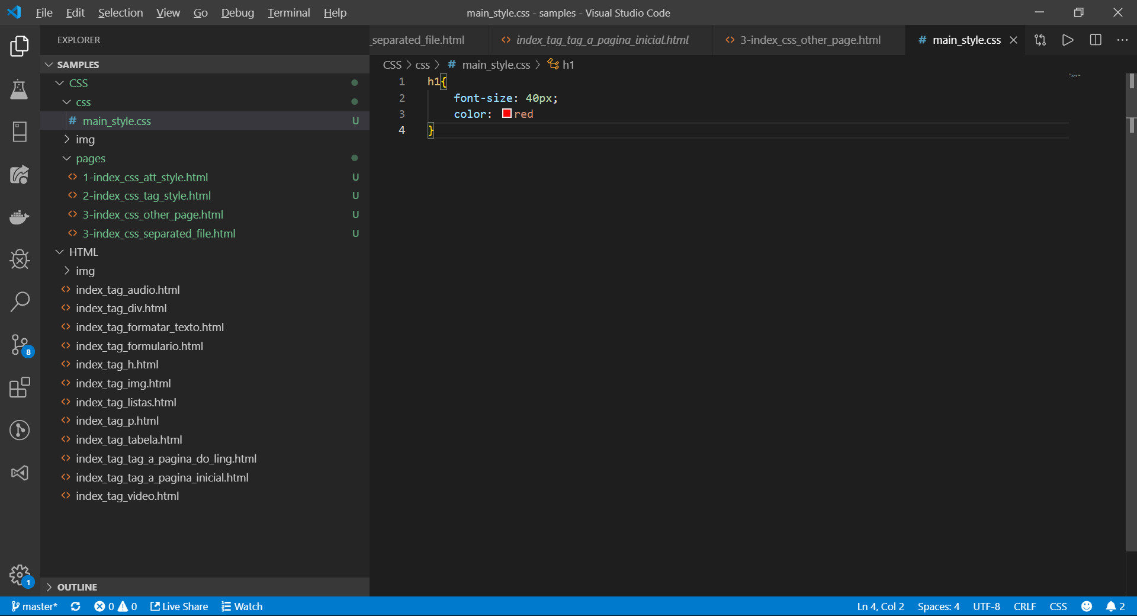

Slide 12
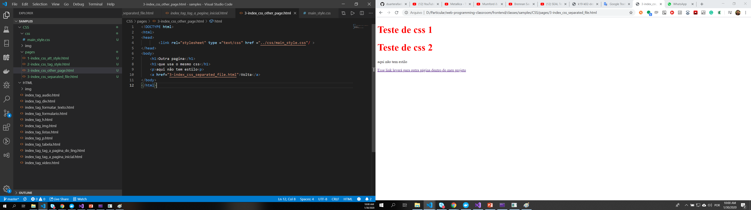

Slide 13
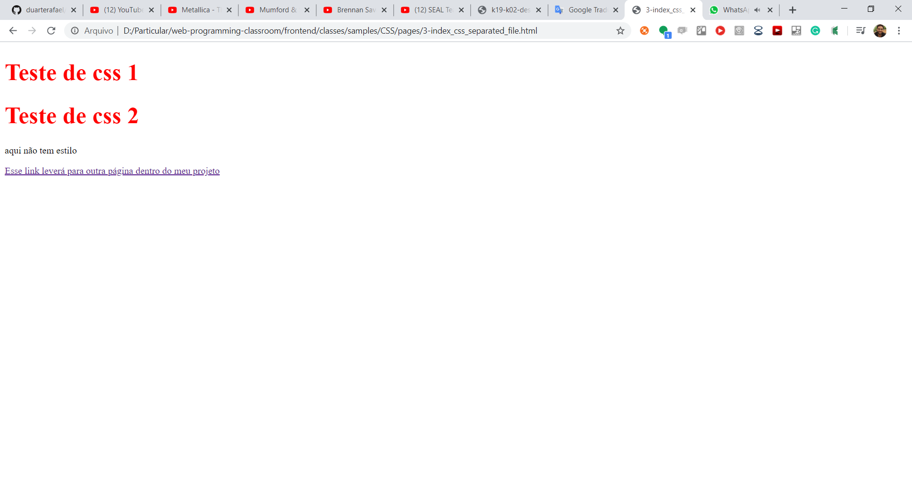

Slide 14


Slide 15
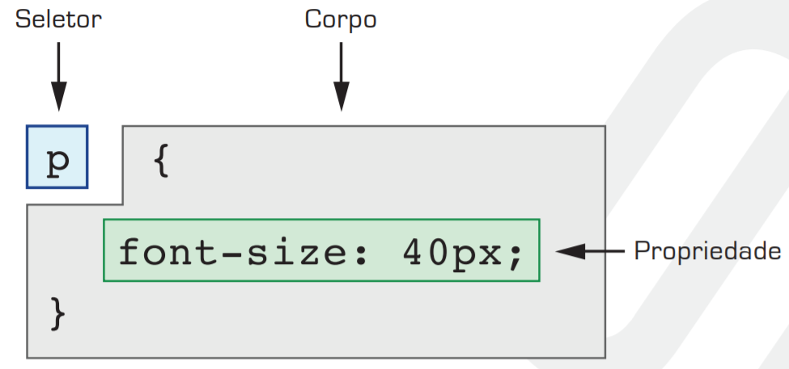
Estrutura de uma regra CSS
Podemos ler a regra acima da seguinte forma: será atribuído o valor 40px à propriedade font-size em todos os elementos que forem selecionados pelo seletor p.

Slide 17
Tipos de seletores
Na linguagem CSS existem diversos tipos de seletores, sendo os principais:
Seletor universal
Seletor de tipo
Seletor de descendentes
Seletor de filhos
Seletor de irmão adjacente
Seletor de atributos
Seletor de id
Seletor de classe

Slide 18
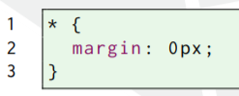
Seletor universal
O seletor universal seleciona todos os elementos de um documento HTML.

Slide 19
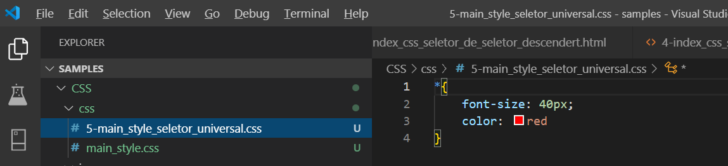

Slide 20
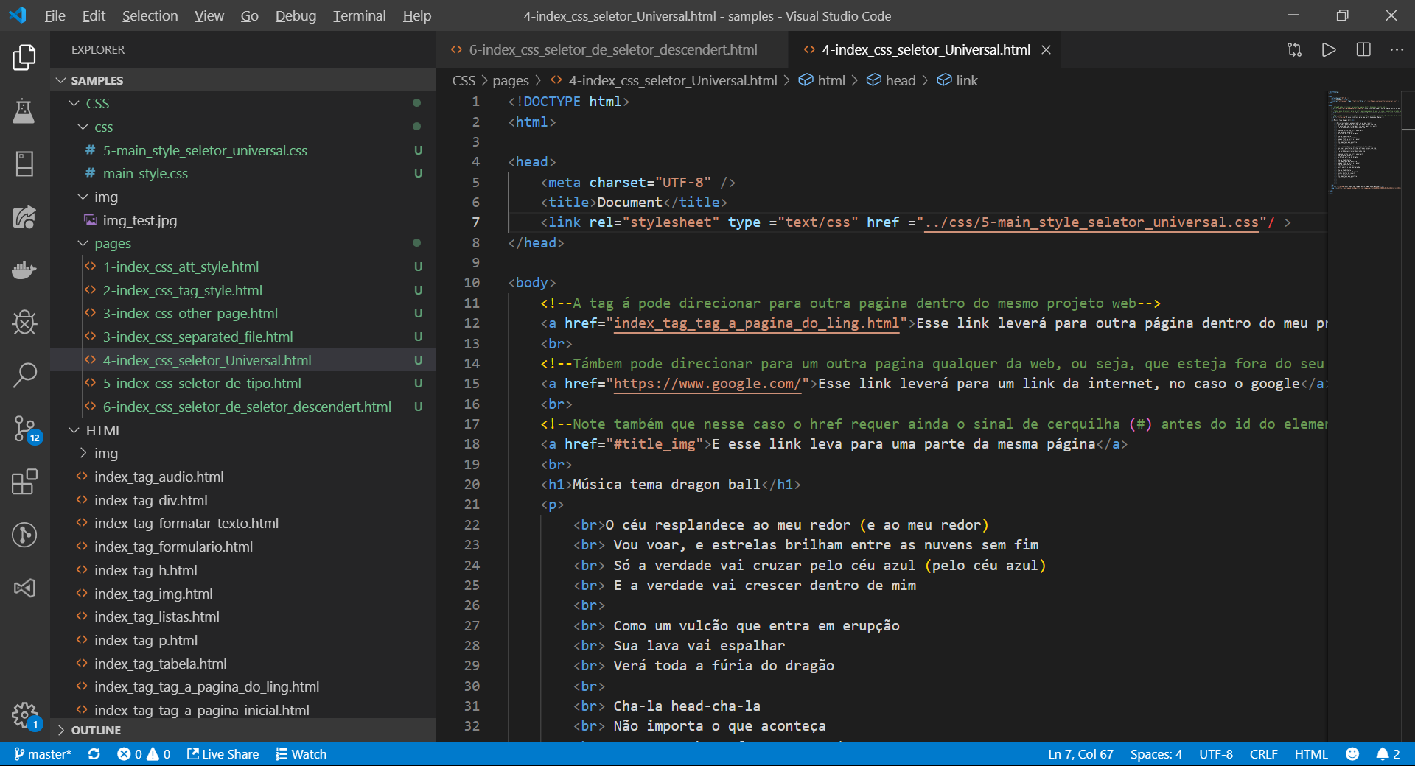

Slide 21
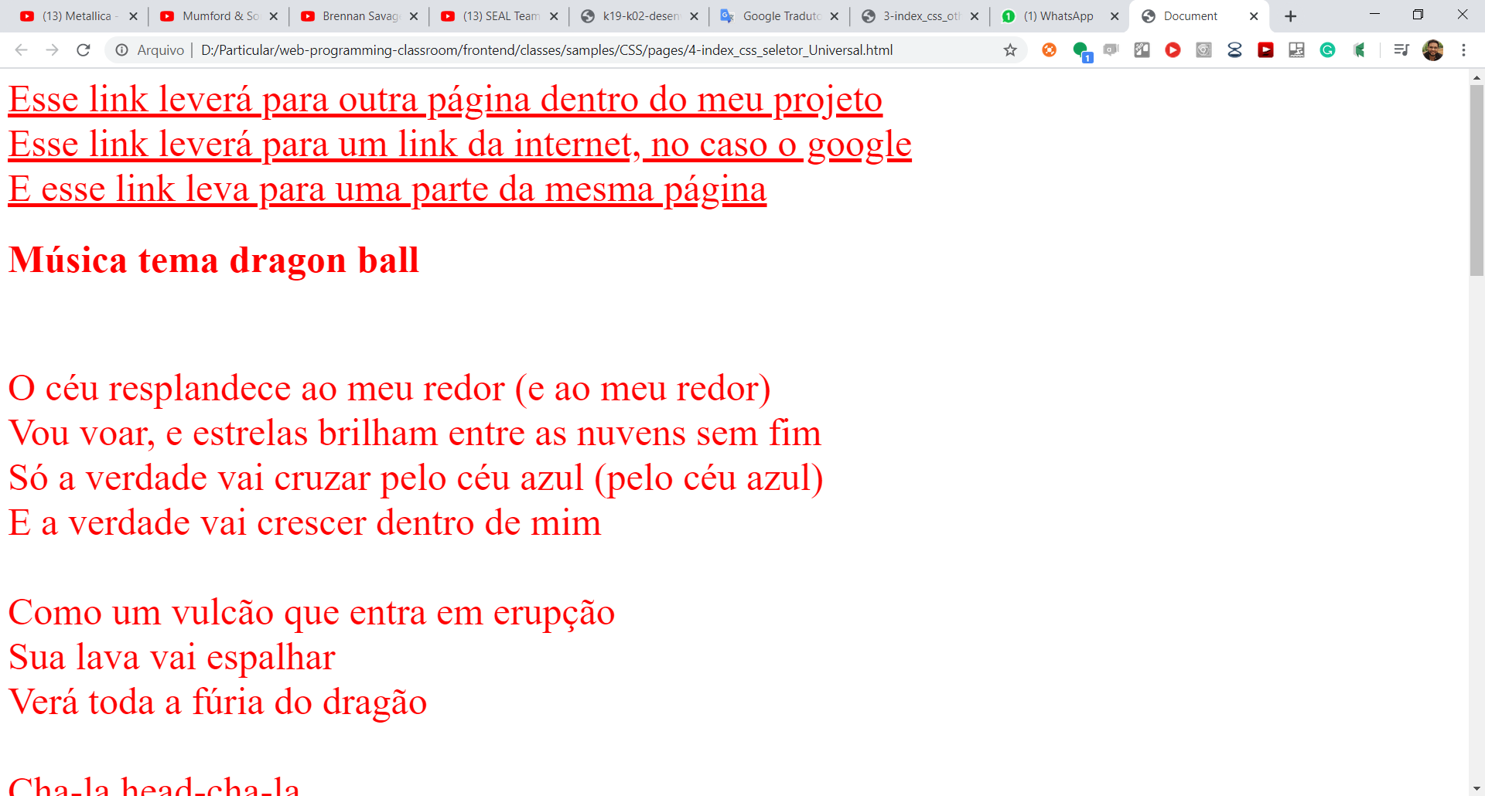

Slide 22
Seletor de tipo
O seletor de tipo seleciona todos os elementos com tag igual ao tipo indicado na declaração da regra CSS.

Slide 23
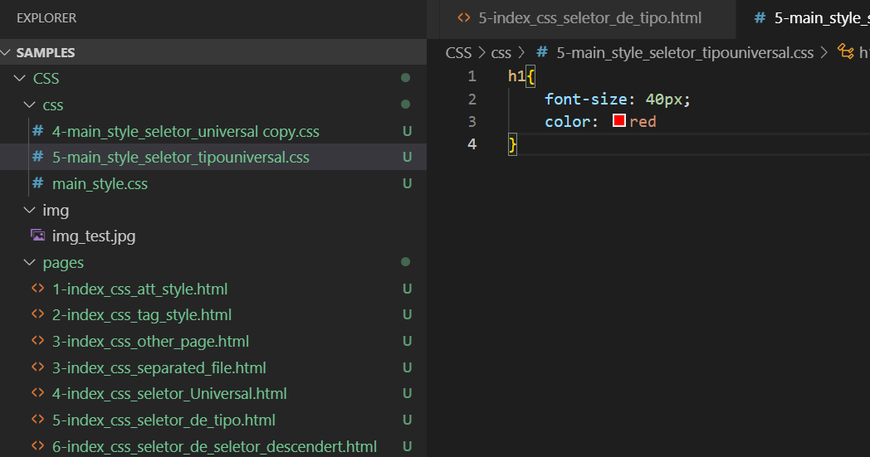

Slide 24
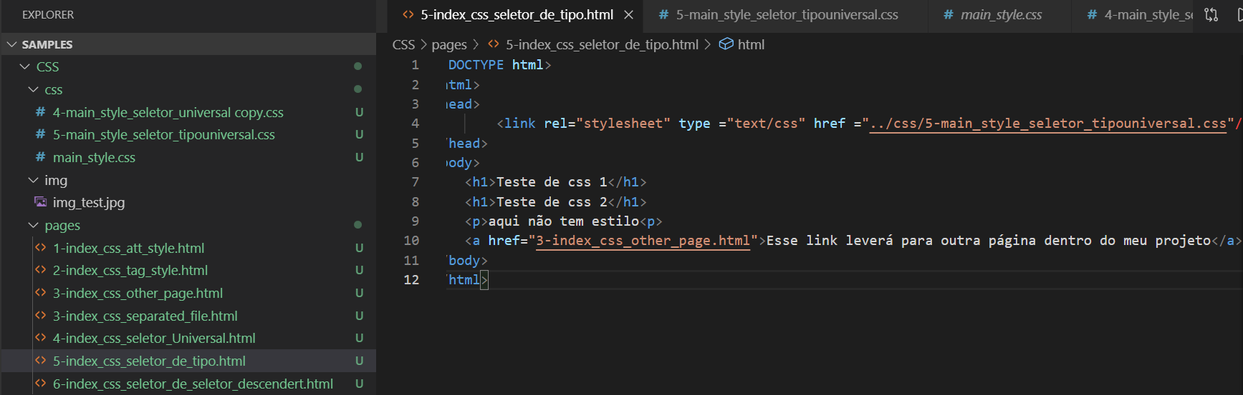

Slide 25
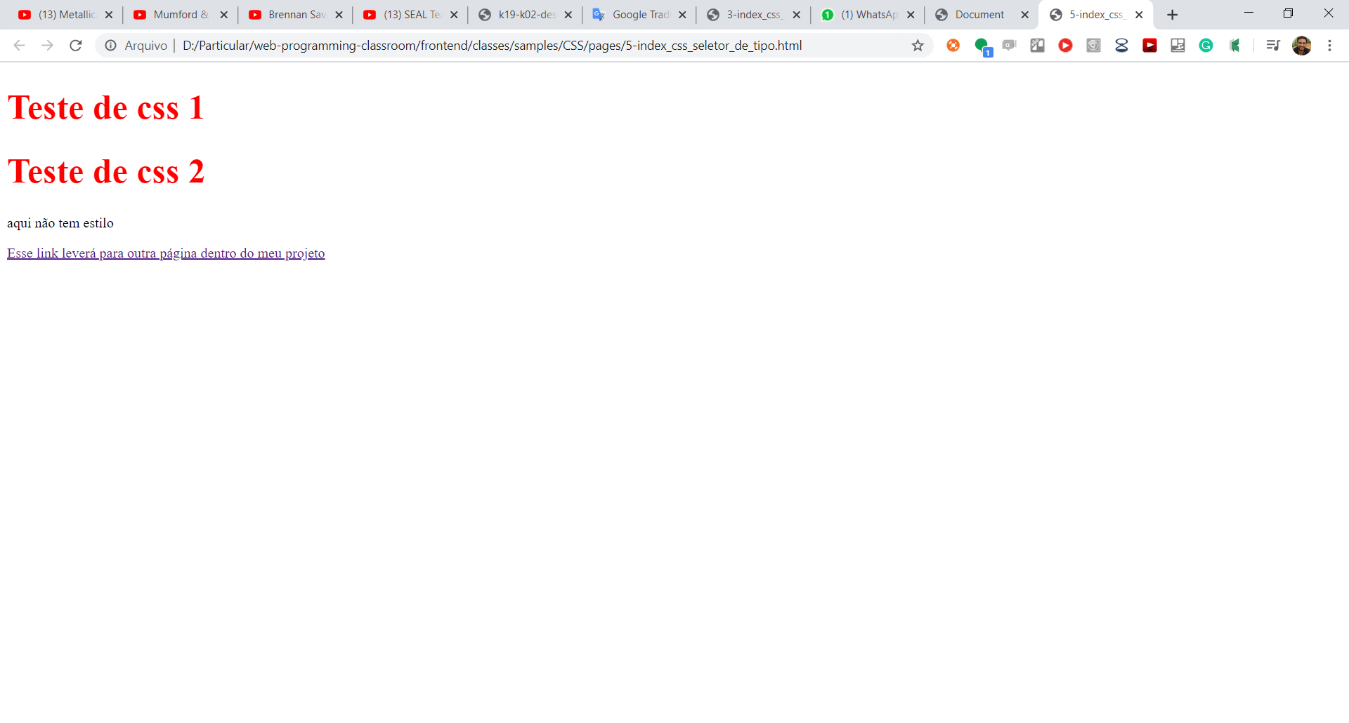

Slide 26


Slide 27
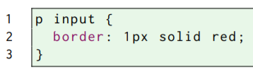
Seletor de descendentes
Chamamos de seletor de descendentes a seleção de um ou mais elementos fazendo o uso de outros seletores separados por espaços. Um espaço indica que os elementos selecionados pelo seletor à sua direita são filhos diretos dos elementos selecionados pelo seletor à sua esquerda.
No exemplo a seguir iremos selecionar todos os elementos que possuem a tag a e que sejam filhos diretos de elementos com a tag p.

Slide 28
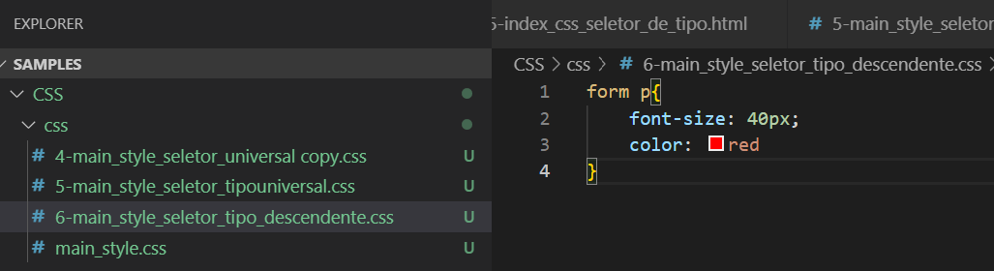

Slide 29
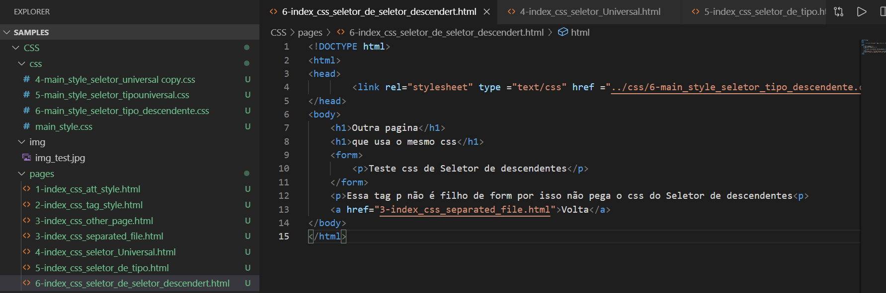

Slide 30
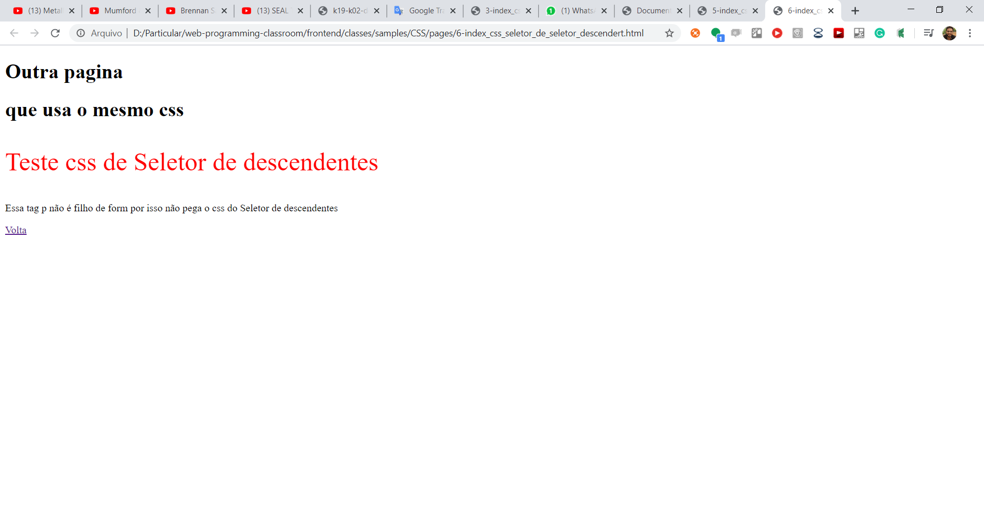

Slide 31
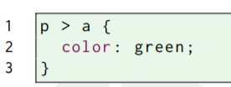
Seletor de filhos
Chamamos de seletor de filhos a seleção de um ou mais elementos fazendo o uso de outros seletores separados pelo caractere >. Um caractere > indica que os elementos selecionados pelo seletor à sua direita são filhos diretos dos elementos selecionados pelo seletor à sua esquerda.
No exemplo a seguir iremos selecionar todos os elementos que possuem a tag a e que sejam filhos diretos de elementos com a tag p.

Slide 32
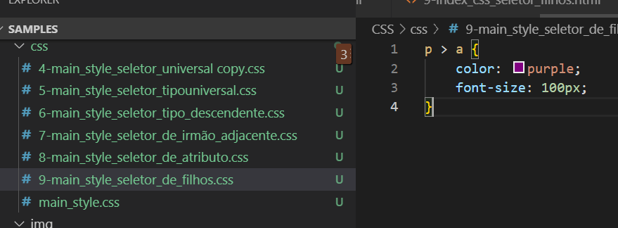

Slide 33
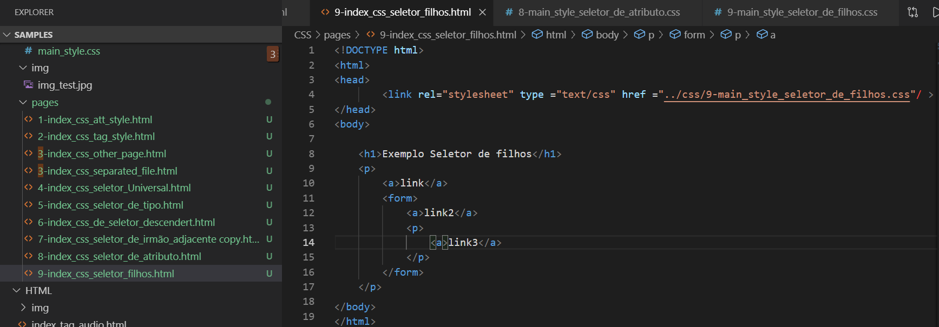

Slide 34
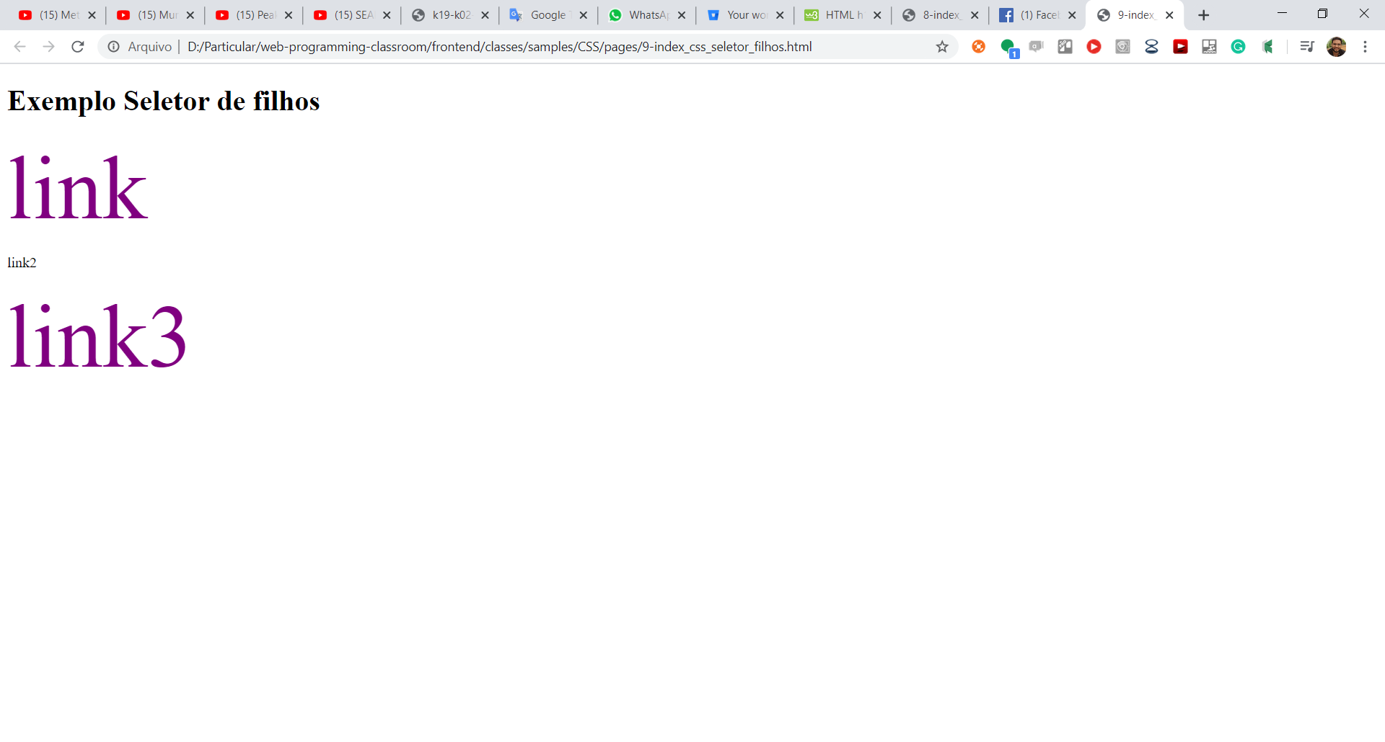

Slide 35
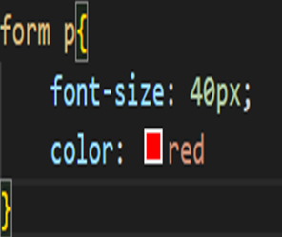
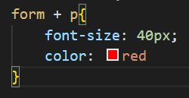
Seletor de irmão adjacente
Chamamos de seletor de irmão adjacente a seleção de um ou mais elementos fazendo o uso de outros seletores separados pelo caractere +. Um caractere + indica que os elementos selecionados pelo seletor à sua direita sejam irmãos e imediatamente precedidos pelos elementos selecionados pelo seletor à sua esquerda.
Seletor de descendentes
Tags p filhos de form
Seletor de irmão adjacente
Tags p irmão (próxima tag) de form

Slide 36
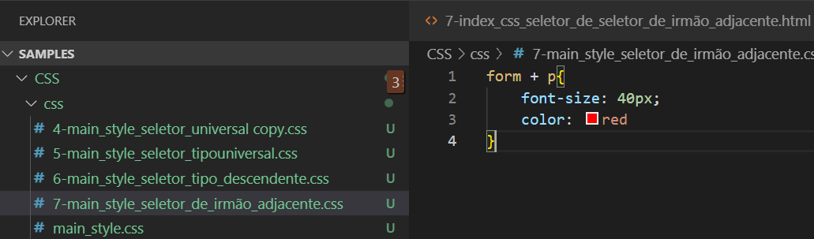

Slide 37
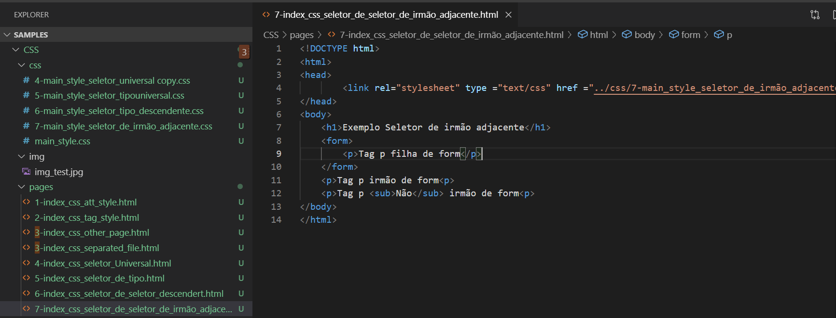

Slide 38
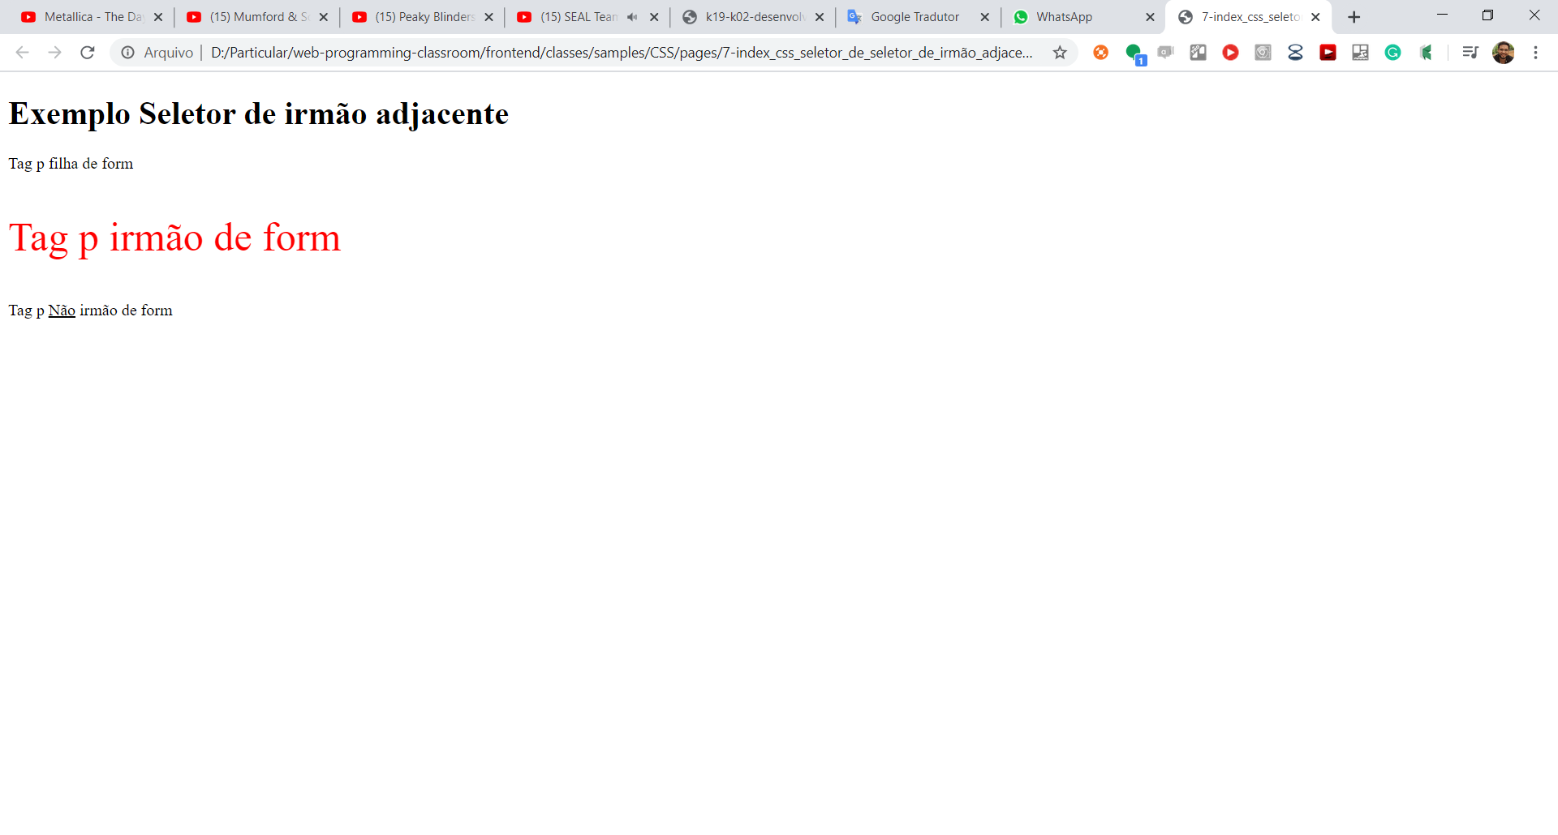

Slide 39
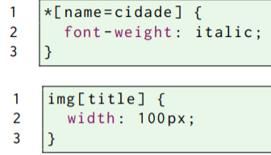
Seletor de atributos
O seletor de atributos seleciona um ou mais elementos que possuam o atributo ou o atributo juntamente com o seu valor da mesma forma como é indicada pelo seletor na declaração da regra CSS. Os atributos são informados dentro de colchetes [].

Slide 40
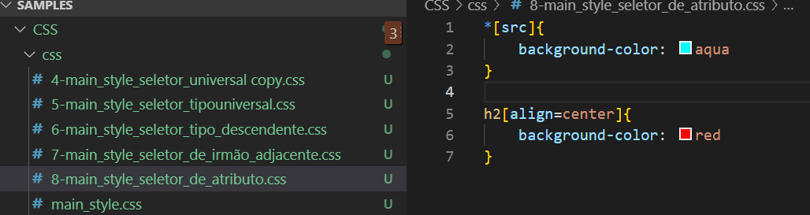

Slide 41
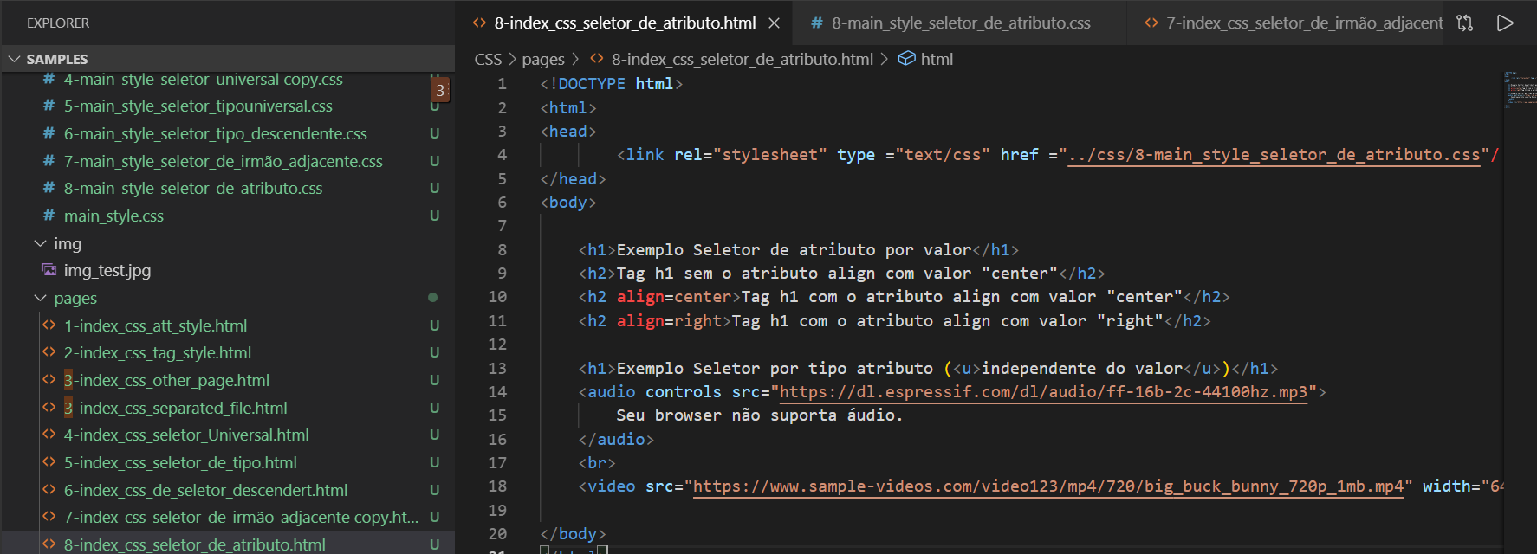

Slide 42
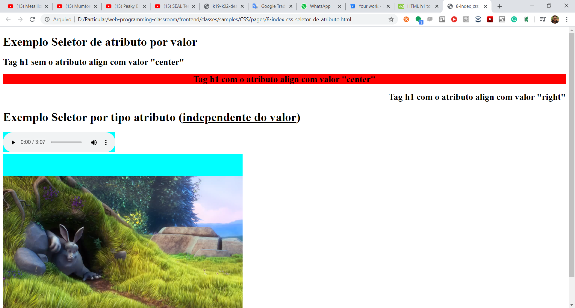

Slide 43
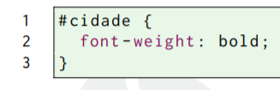
Seletor de id
O seletor de id seleciona um único elemento cujo atributo id possui o valor indicado pelo seletor na declaração da regra CSS.
No exemplo abaixo iremos selecionar o elemento cujo atributo id possui o valor cidade. Repare que o seletor de id começa com o caractere #.

Slide 44
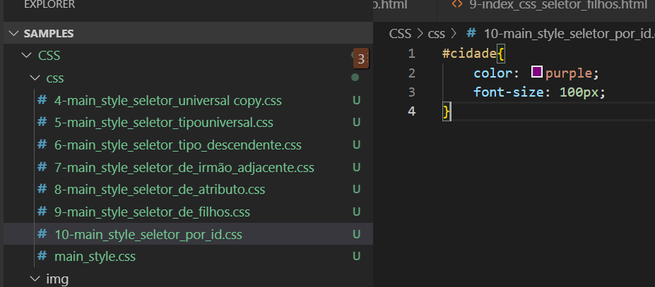

Slide 45
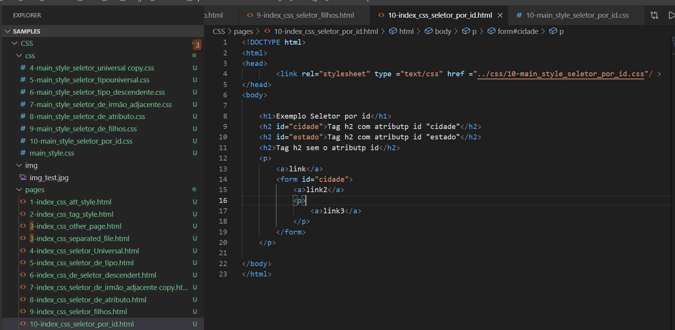

Slide 46
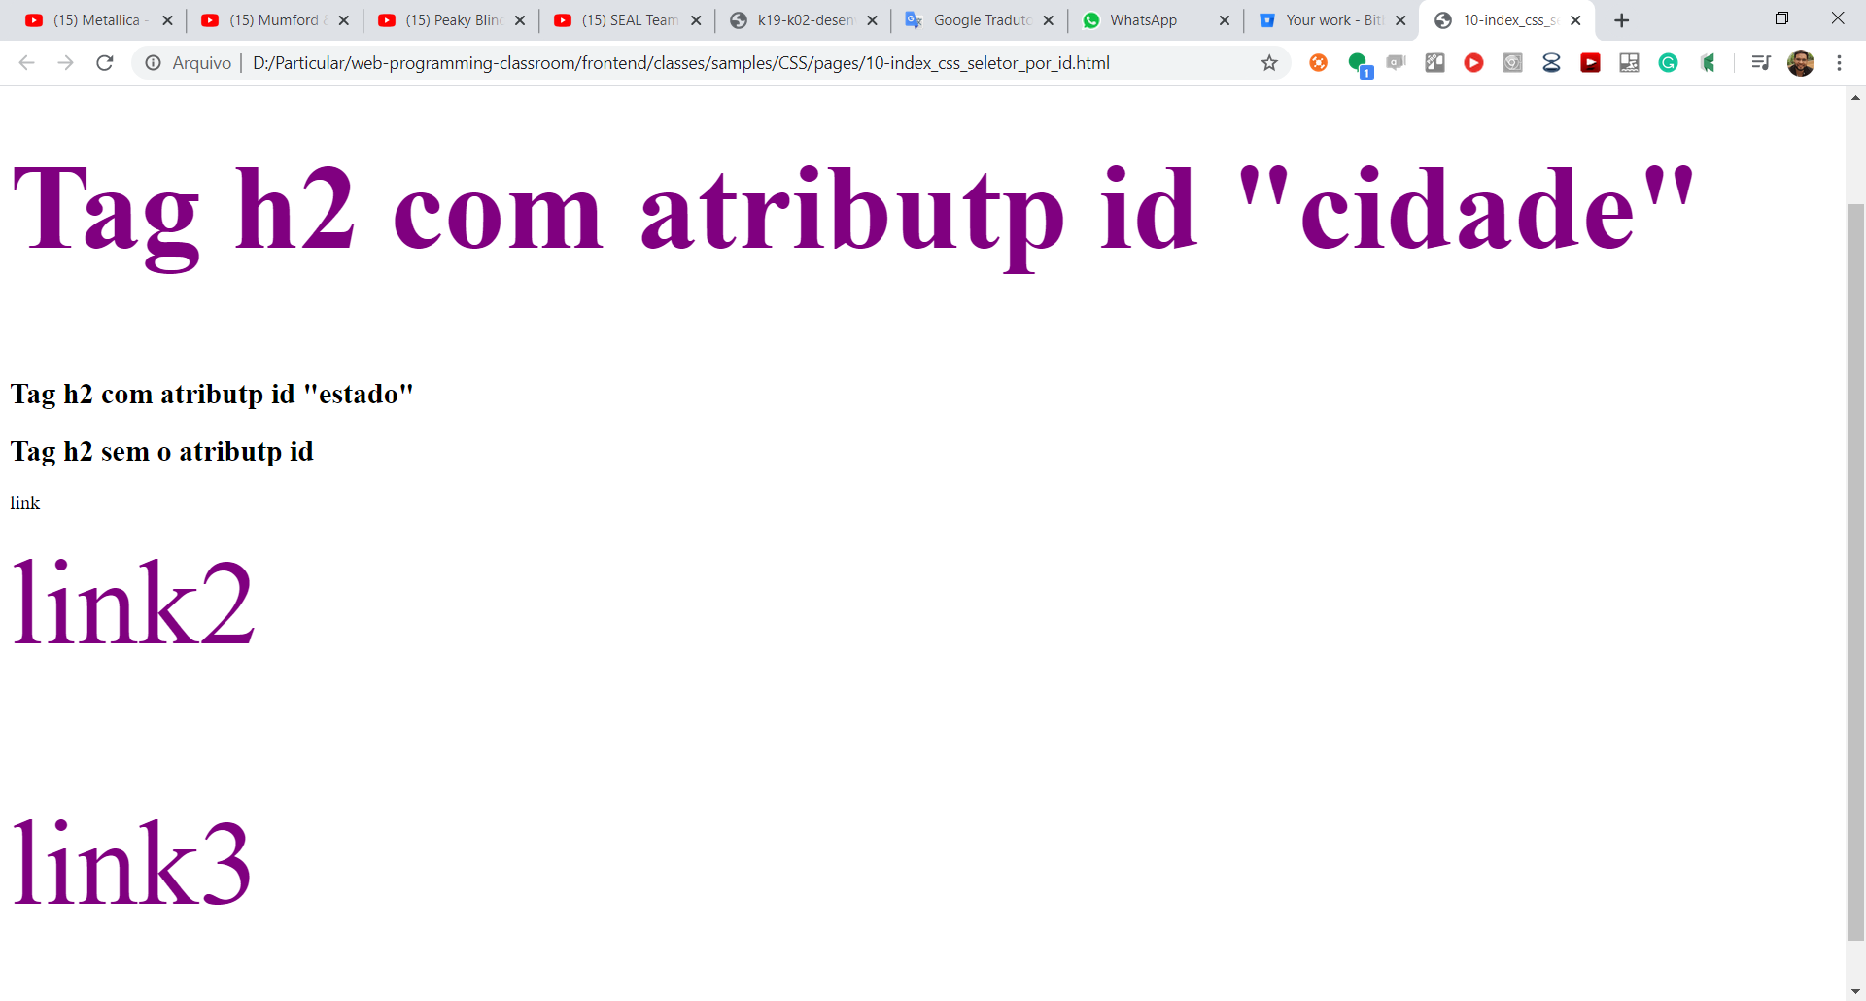

Slide 47
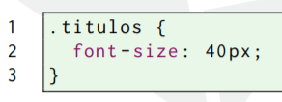
Seletor de classe
O seletor de classe seleciona todos os elementos cujo atributo class possui o valor indicado pelo seletor na declaração da regra CSS.
No exemplo iremos selecionar todos os elementos cujo atributo class possui o valor títulos. Repare que o seletor de classe começa com o caractere . (ponto).

Slide 48
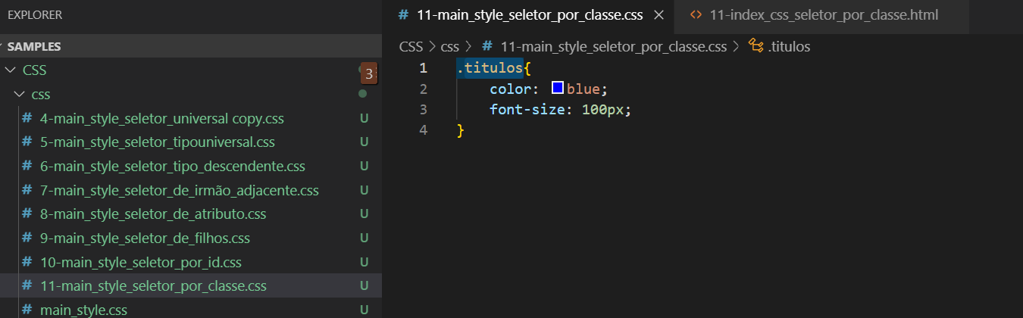

Slide 49
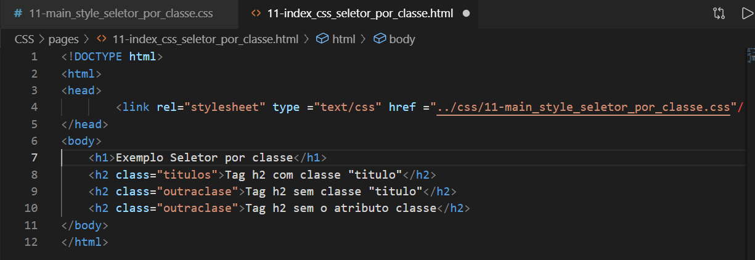

Slide 50
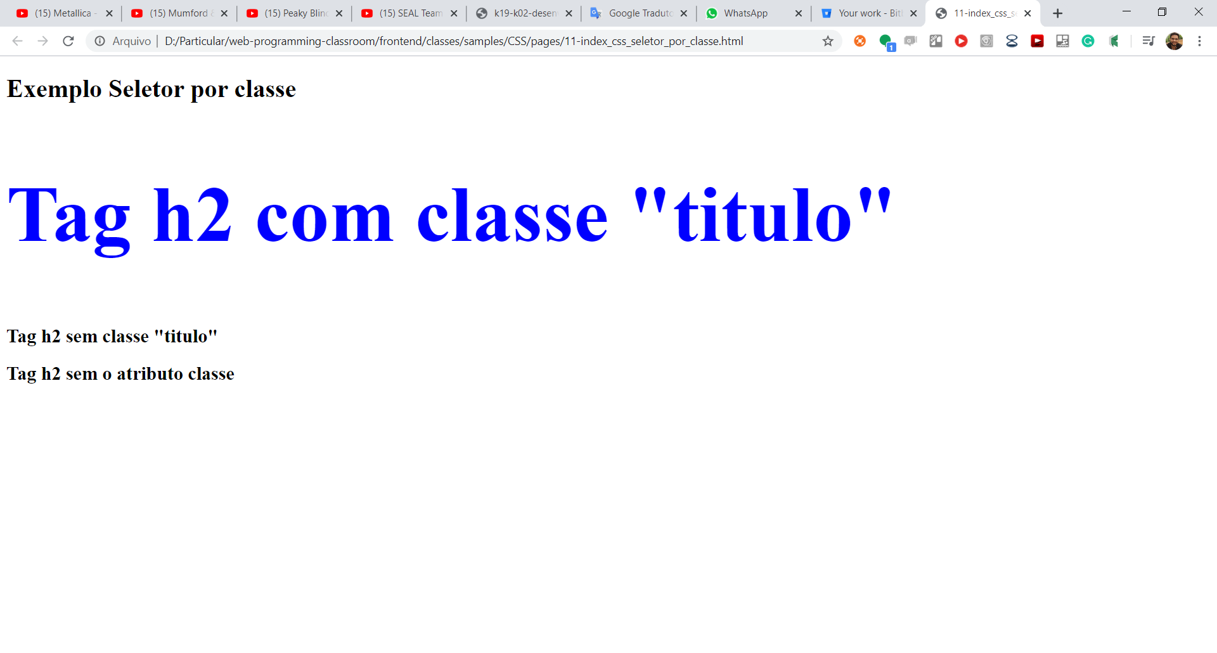

Slide 51
Atributos DO CSS

Slide 52
Cores em CSS
As cores podem ser definidas de três formas diferentes: pelo nome da cor, pelo valor hexadecimal associado à cor ou através da função rgb(). Nem todas as cores possuem um nome. Por isso, normalmente, utilizamos a forma hexadecimal ou a função rgb().

Slide 53
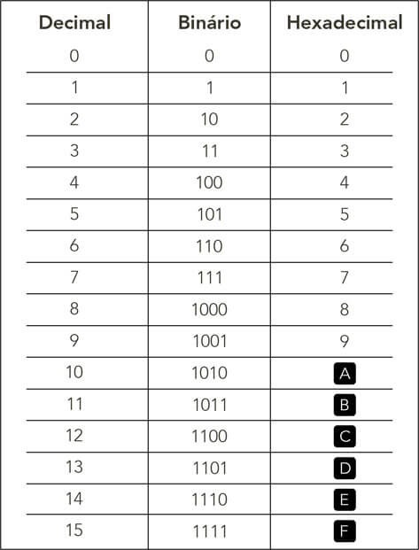
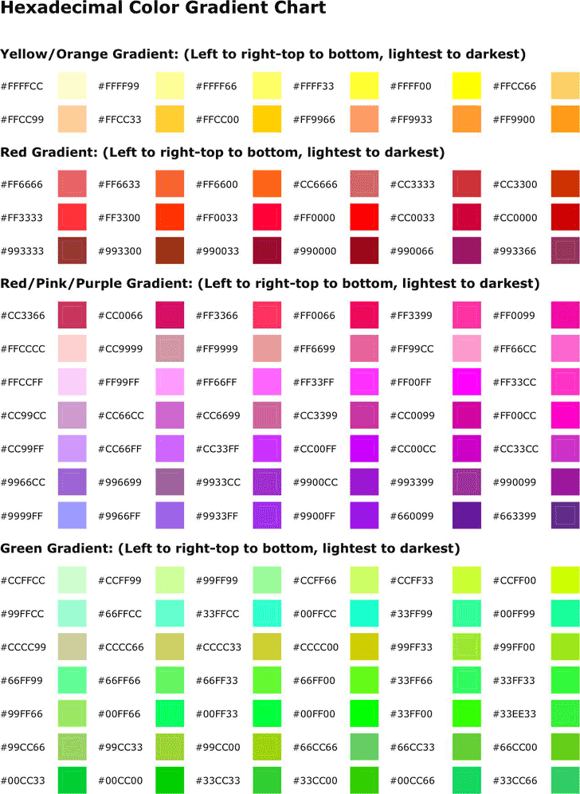
Hexadecimal
Uma cor é definida em hexadecimal da seguinte forma: #RRGGBB. Onde RR, GG e BB podem variar de 00 a FF e representam os componentes vermelho, verde e azul de uma cor.

Slide 54
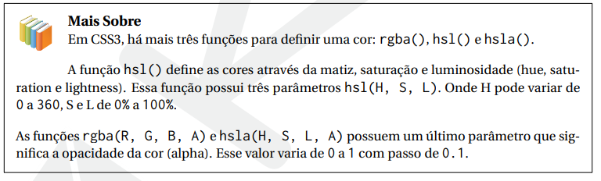
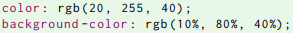
função rgb()
Para definir uma cor utilizando a função rgb(), é necessário passar como argumento as “quantidades” de vermelho, verde e azul necessárias para formar a cor desejada. Essas quantidade podem ser expressas na escala de 0 a 255 ou em porcentagem.

Slide 55
Unidades de medida
Em CSS possuímos diversas unidades de medida como podemos verificar na listagem abaixo:
in - polegada.
cm - centímetro.
mm - milímetro. •
em - tamanho relativo ao tamanho de fonte atual no documento. 1em é igual ao tamanho da fonte atual, 2em o dobro do tamanho da fonte atual e assim por diante.
ex - essa unidade é igual à altura da letra "x“ minúscula da fonte atual do documento.
pt - ponto (1pt é o mesmo que 1/72 polegadas).
px - pixels (um ponto na tela do computador).
*Da lista acima, as unidades mais utilizadas são px e em.

Slide 56
Principais propriedades CSS
Propriedades de background:
• background-attachment - define se a imagem de background deve se mover com a rolagem de um elemento ou não.
• background-color - define a cor do background de um elemento.
• background-image - define a imagem de background de um elemento.
• background-position - define a posição do background de um elemento.
• background-repeat - define se o background de um elemento de se repetir caso este seja menor que a parte visível do elemento.
• background - define todas as propriedades de background em uma única linha.

Slide 57
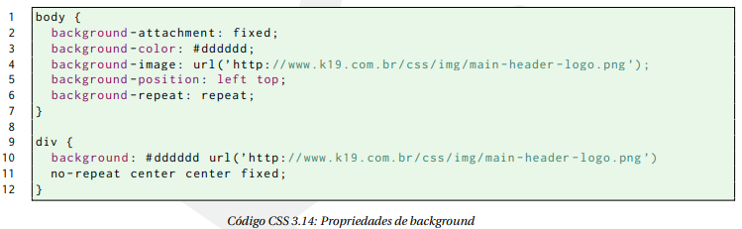

Slide 58
Propriedades de texto
• color - define a cor do texto.
• direction - define a direção do texto.
• letter-spacing - define o espaçamento entre as letras do texto.
• line-height - define a altura das linhas de um texto.
• text-align - define o alinhamento horizontal do texto.
• text-decoration - define uma "decoração"ou efeito para um texto.
• text-indent - define a identação da primeira linha de um bloco de texto.
• text-transform - define a capitalização do texto.
• vertical-align - define o alinhamento vertical do texto.
• white-space - define como os espaços do texto serão tratados.
• word-spacing - define o espaçamento entre as palavras do texto.

Slide 59
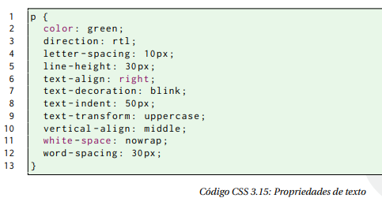

Slide 60
Propriedades de fonte
• font-family - define a família de fontes a ser utilizada.
• font-size - define o tamanho da fonte.
• font-style - define o estilo de fonte.
• font-variant - define se a fonte será utilizada no formato small-caps ou não.
• font-weight - define a espessura dos traços de uma fonte.
• font - define todas as propriedades de fonte em uma única linha.

Slide 61
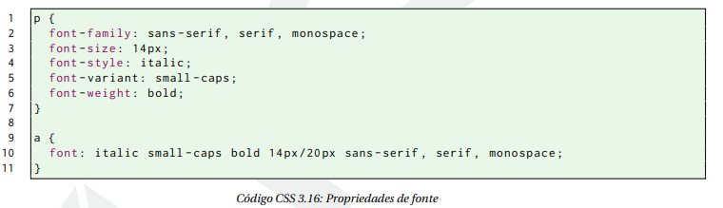

Slide 62
Propriedades de lista
• list-style-image - define qual será o indicador de item da lista.
• list-style-position - define se o indicador de item da lista será exibido do lado dentro ou de fora do elemento do item.
• list-style-type - define qual o tipo de indicador de item será usado na lista.
• list-style: define todas as propriedades de lista em uma única linha.

Slide 63
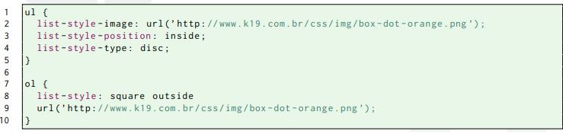

Slide 64
Propriedades de tabela
border-collapse - faz com que as bordas das células não fiquem duplicadas quando estas possuírem bordas.

Slide 65
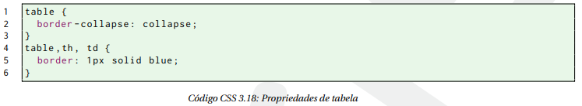

Slide 66
Propriedades de dimensão
• width - define a largura de um elemento.
• min-width - define a largura mínima de um elemento.
• max-width - define a largura máxima de um elemento.
• height - define a altura de um elemento.
• min-height - define a altura mínima de um elemento.
• max-height - define a altura máxima de um elemento.

Slide 67


Slide 68

Box model
Um erro muito comum quando estamos começando a aprender CSS é que nos esquecemos de considerar as dimensões das margens internas e externas no cálculo das dimensões de um elemento.
O termo box model é utilizado para explicar o comportamento visual dos elementos HTML, pois podemos imaginar que cada elemento em uma página está envolvido por uma caixa. Essa caixa possui três partes: uma margem interna (padding), uma borda (border) e uma margem externa (margin).

Slide 70


Slide 71


